Slide 1
المحاضرة الاولى
المادة : ادارة الاعمال
مدرسة المادة : سناء عريبي محمد
المرحلة الاولى

Slide 2
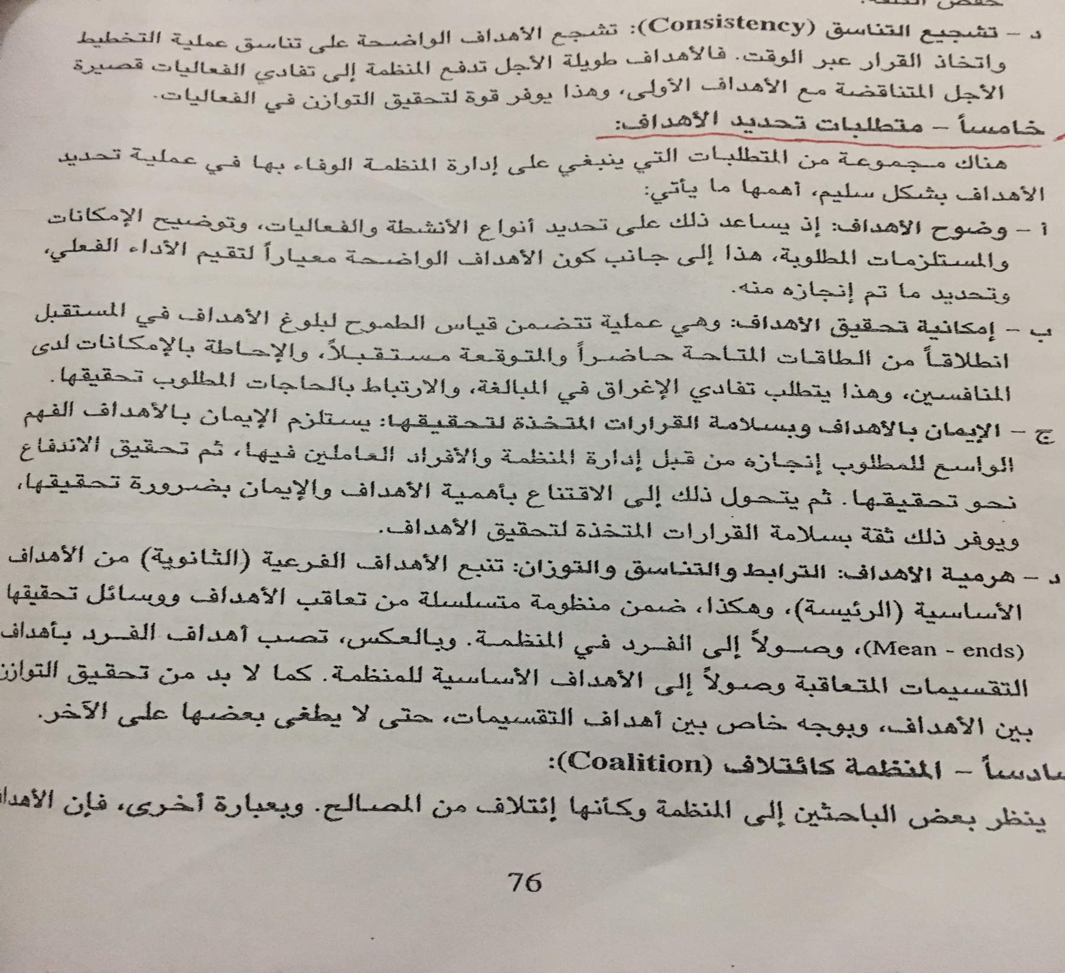

Slide 3
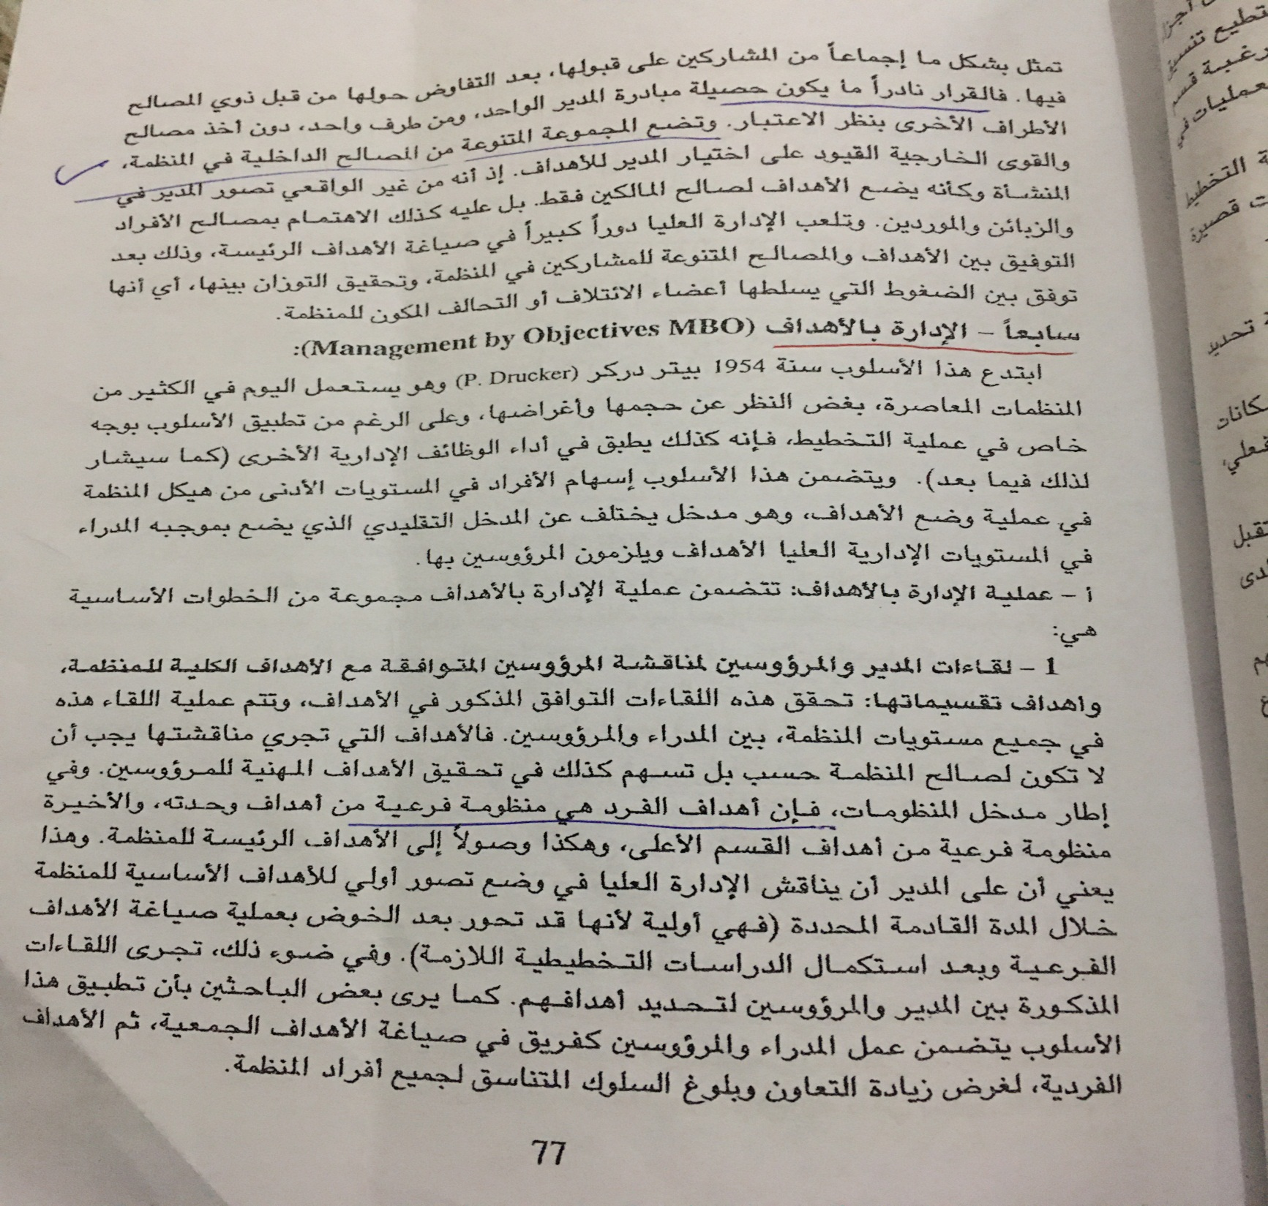

Slide 4
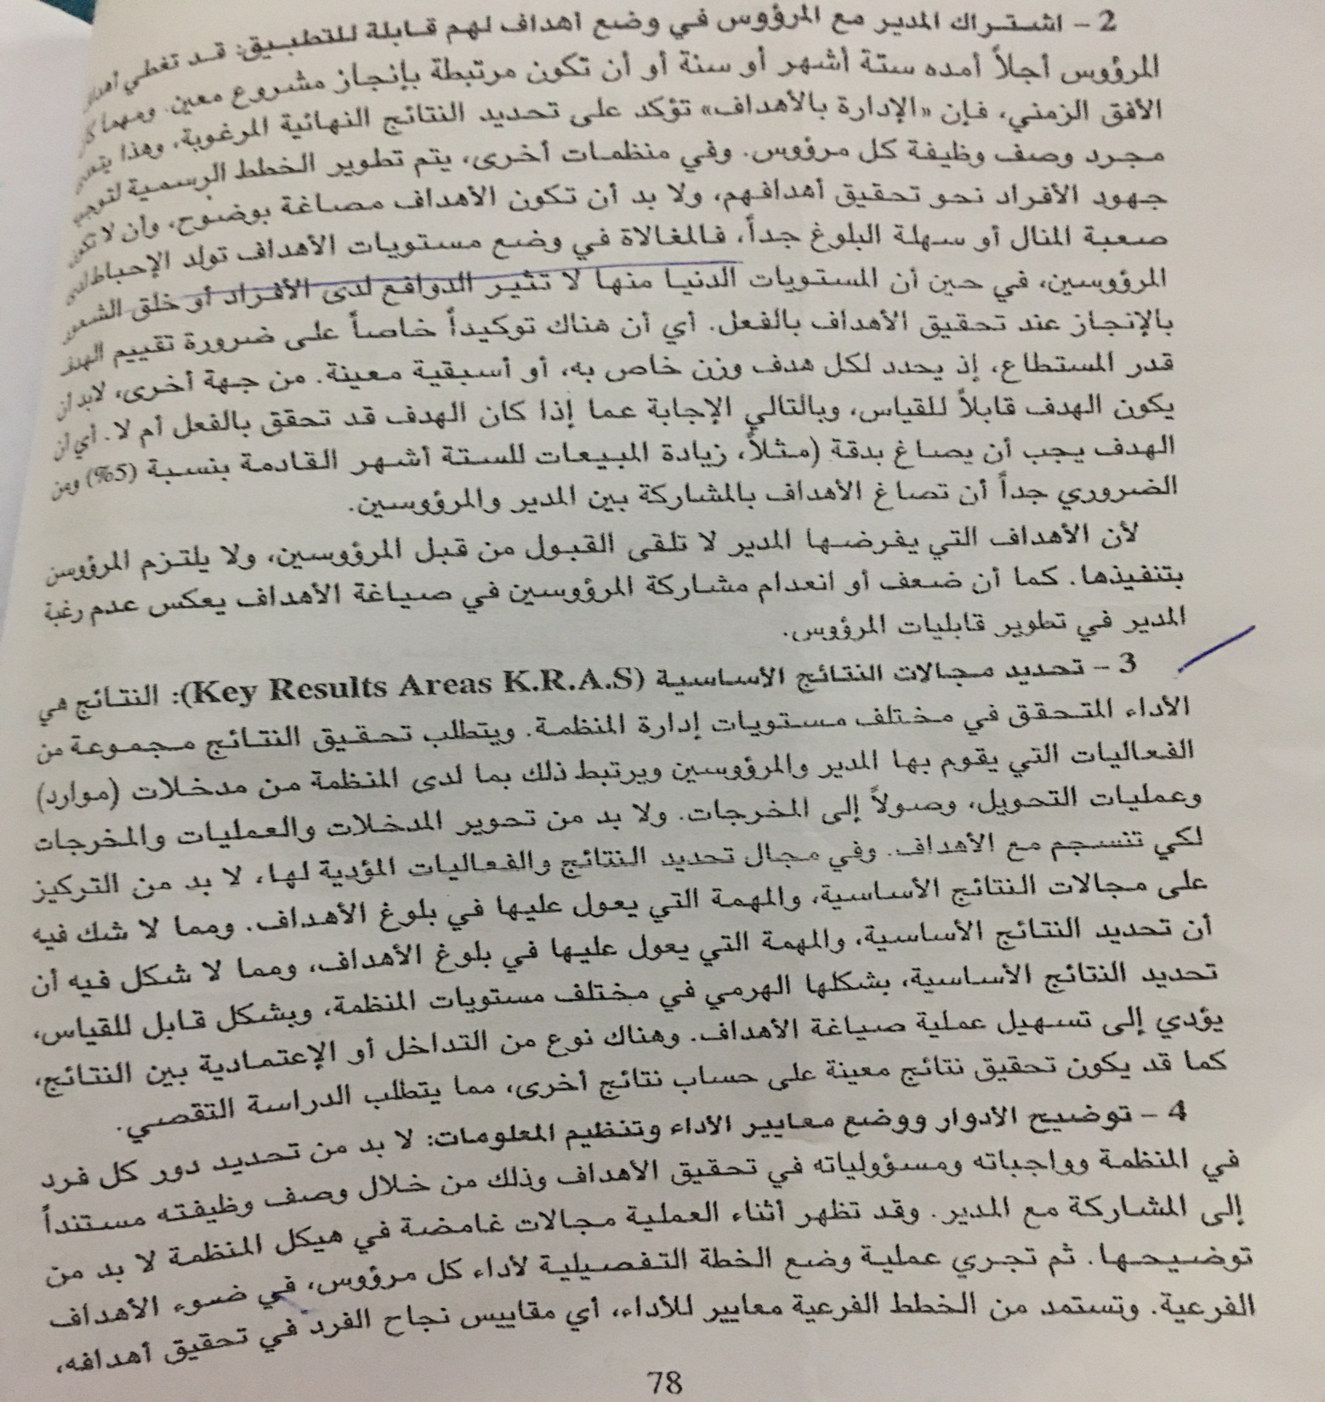

Slide 5
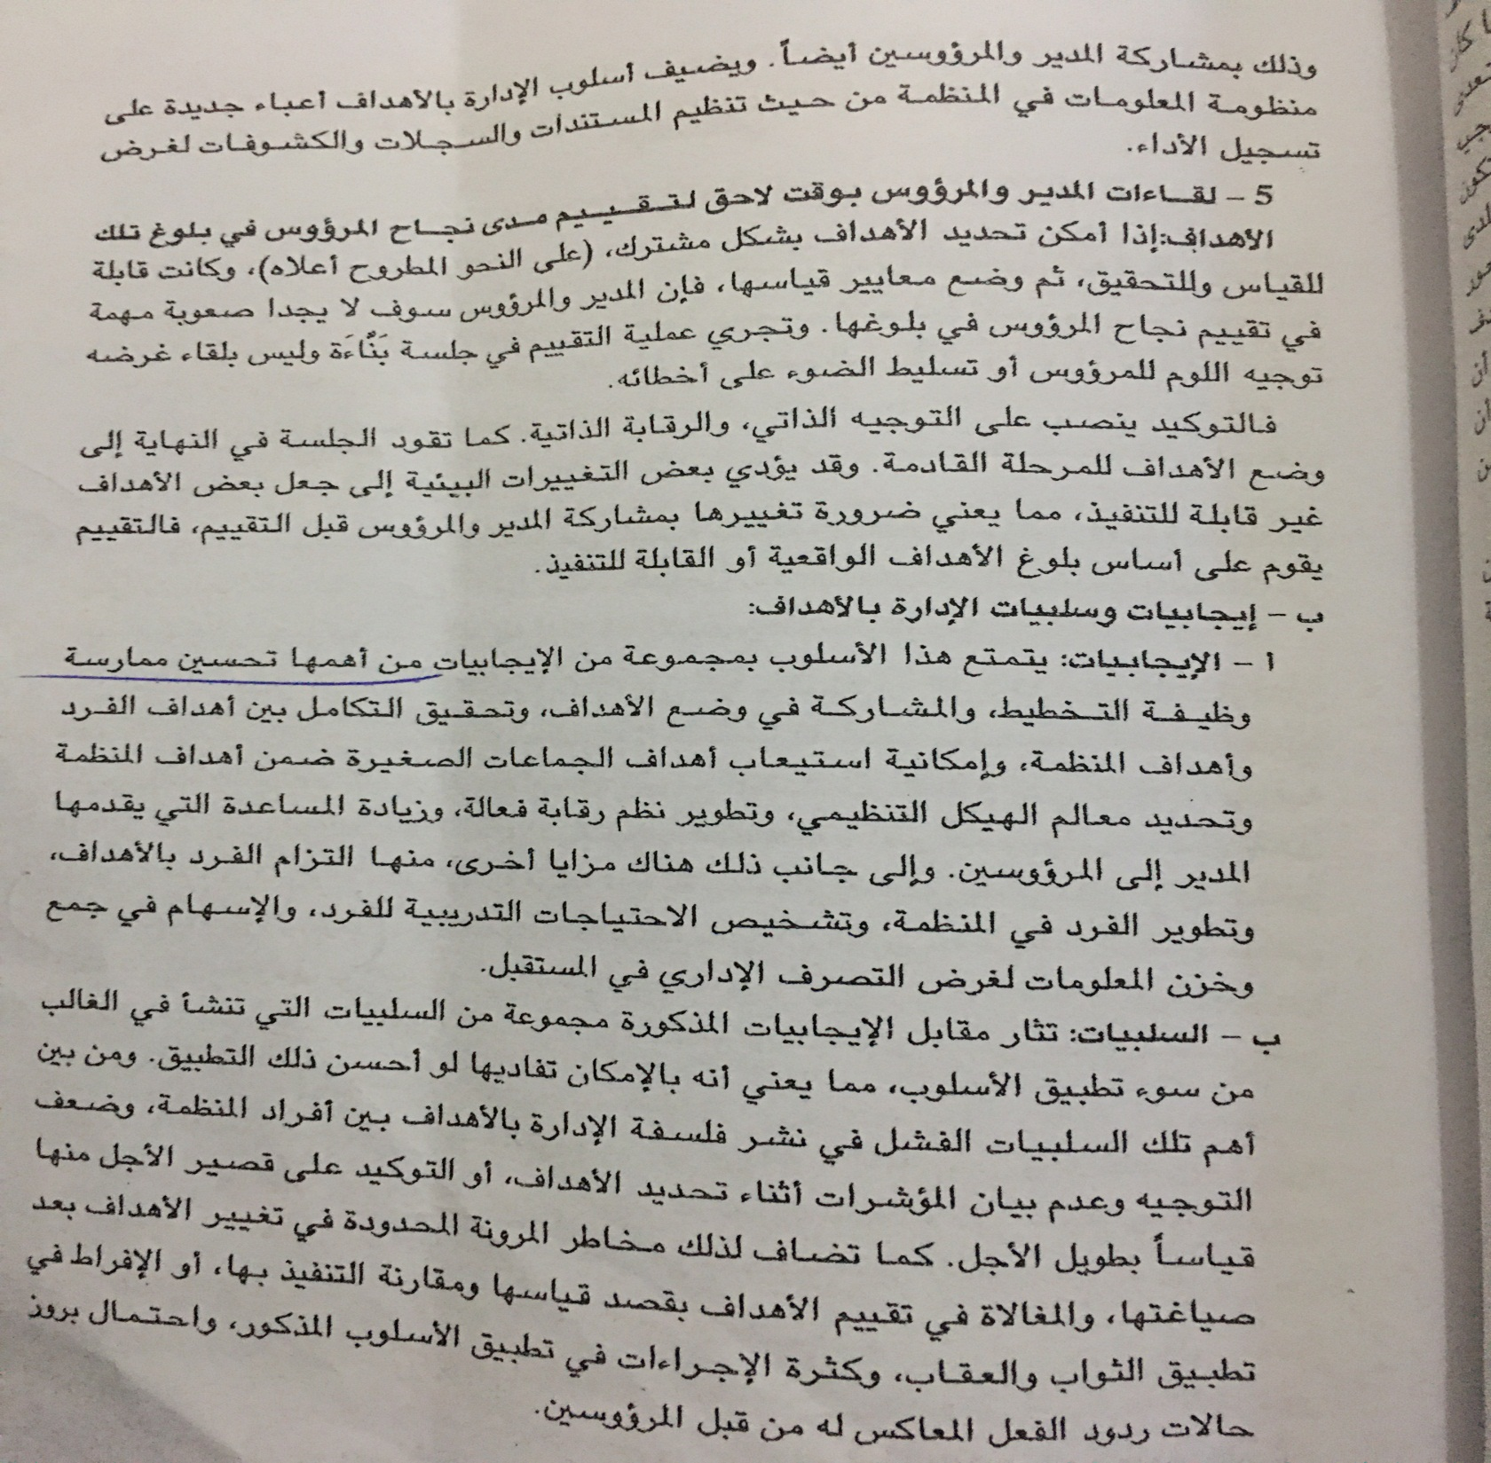

Slide 6
